Slide 1

Valorisation de la dynamique longitudinale des véhicules hybrides
Harry LUQUE
Le 21 octobre 2009

Slide 2

Sommaire
L’IRCCyN, un partenaire historique
L’agrément comme avantage des hybrides
Critères d’un démarrage rapide et en douceur
Stratégie actuelle en boucle ouverte
Modèle et stratégie simples et homogènes
Premiers résultats de performance et agrément
Optimisation et généralisation de la stratégie
Notes:
Laboratoire
Contexte
Analyse première situation de vie
Stratégie actuelle
Stratégie nouvelle
Résultats simulation
Perspectives

Slide 3
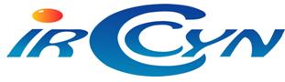

L’IRCCyN, un partenaire historique
Institut de Recherche en Communication et Cybernétique de Nantes
260 personnes avec une profonde vocation technologique
Plusieurs problématiques automobiles abordées
  Contrôle longitudinal
  Contrôle global et latéral
  Contrôle moteur
Thèses CIFRE avec PSA depuis 1995
Notes:
Date début de thèse
Date fin de thèse

Slide 4
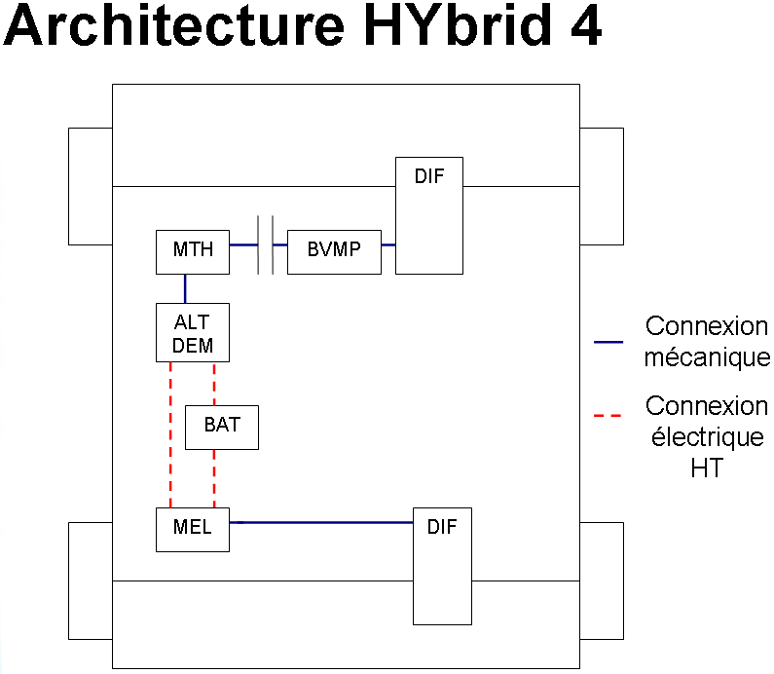
L’agrément comme avantage des véhicules hybrides
Agrément longitudinale comme valeur ajoutée des hybrides
  Fonctionnement transparent
    Changement de mode
  Amélioration des sensations
    Changement de rapport
Contraintes de portabilité et de réglage
  Modèle avec des paramètres physiques
  Réglage simple en bout de chaîne
Évaluation de l’impact énergétique
Notes:
Architecture
Composants (inclure DVA)
Véhicules hybrides
Attractifs dû aux contraintes environnementales
Chers: justifier le surcoût avec agrément
Changement mode de roulage par exemple électrique → thermique

Slide 5
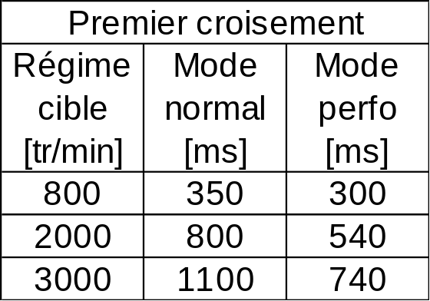
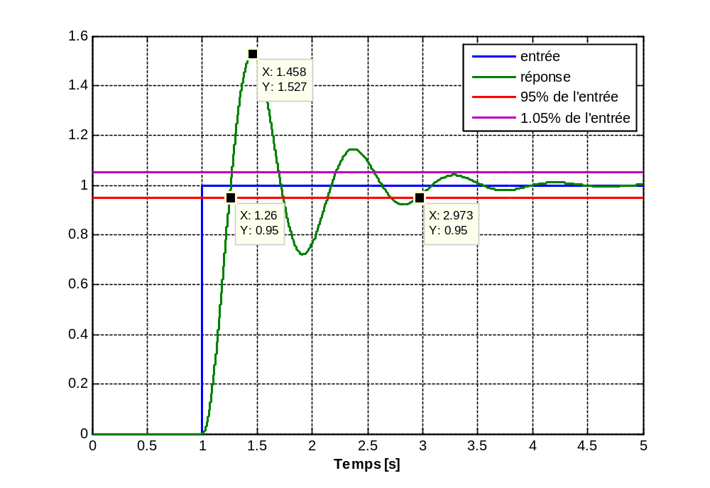
Critères d’un démarrage rapide et en douceur
Performance (cahier de charges)
Agrément
  Dépassement en fonction du régime
  Temps d’établissement
  Oscillation en régime établi et lors du démarrage
Énergétique
  Sollicitation des actionneurs
Réponse à un échelon
Notes:
Première situation de vie changement roulage électrique → thermique
Régimes cibles entre 800 et 4500
Quelques définitions
Temps de montée
Dépassement
Temps de réponse (établissement à 5%)

Slide 6
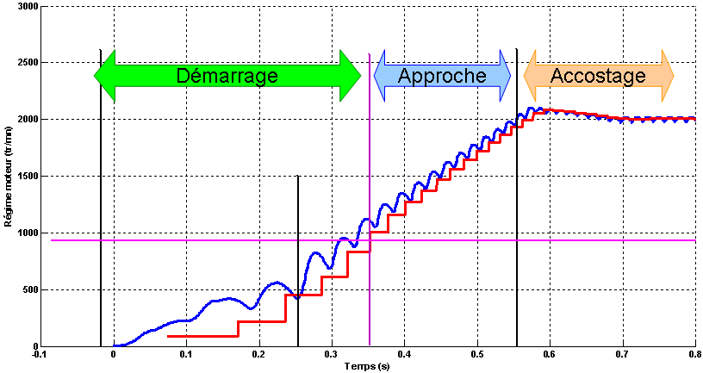
Stratégie actuelle en boucle ouverte
Régime instantané
Régime moyenné
Notes:
Stratégie actuelle développée et testée sur les prototypes
Démarrage
MTH et MEL en boucle ouverte
Approche
MTH en boucle fermée contrôle en régime
MEL décroît vers zéro
Accostage
MTH toujours contrôlé en régime
MEL fait le complément du MTH

Slide 7
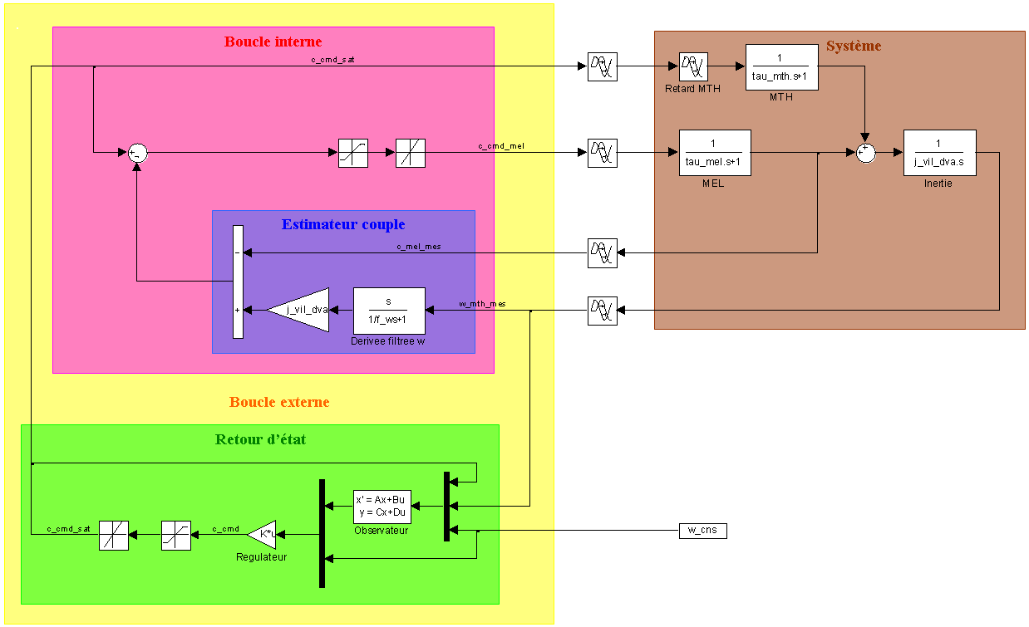
Modèle simple et stratégie garantissant l’homogénéité
Notes:
Nouvelle stratégie proposée
Il n’y a pas de phases, elle fait tout
Deux boucles
Répartition de la commande (boucle interne)
Ce que le MTH ne peut pas faire, la MEL le fait
MEL compense erreurs de modèle et rejet perturbations
Grâce à cette architecture et à la saturation ajoutée à la commande: simplifie le modèle
Deux saturations: dues aux limites de la MEL et une empirique pour garantir tenue mécanique
Calcul de la commande (boucle externe)

Slide 8

La machine électrique compense les oscillations ainsi que les erreurs de modèle
Avantages
  Stratégie en boucle fermée
  Filtrage des oscillations
  Modèle auto – réglable
  Stratégie continue : pas de commutation
  Utile pour contrôle en régime du moteur thermique (MTH)
  Modèle de conception très simple
    Facile à paramétrer
    Peu d’incertitudes
Inconvénient
  Sollicitation additionnelle de la machine électrique (MEL) : erreurs modèle et rejet de perturbations
Notes:
Filtrage des oscillations jusqu’à une fréquence paramétrable
Utile pour toute les autres situations de contrôle en régime, notamment les changements de rapport

Slide 9
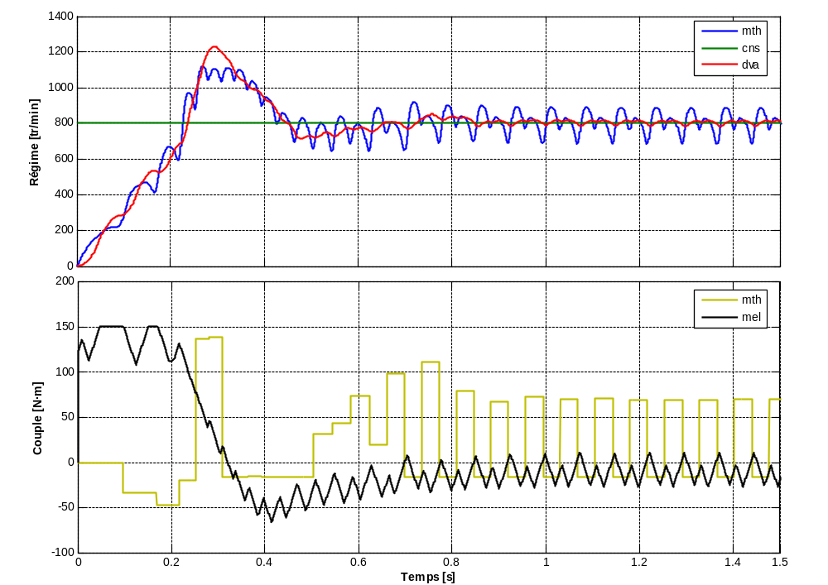
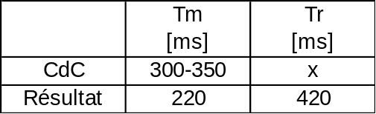
Opportunité d’amélioration à 800 tr/min
Notes:
Résultats issus d’un logiciel de simulation Startsim
Expliquer légende
Complémentarité du MTH et de la MEL
Couple max MEL plateau puis chute quand MTH fournit
Saturation d’un MTH atmosphérique lors de phase de démarrage est inférieure à celle de la MEL
Temps de réaction du turbo sont trop élevés ~ 1s

Slide 10
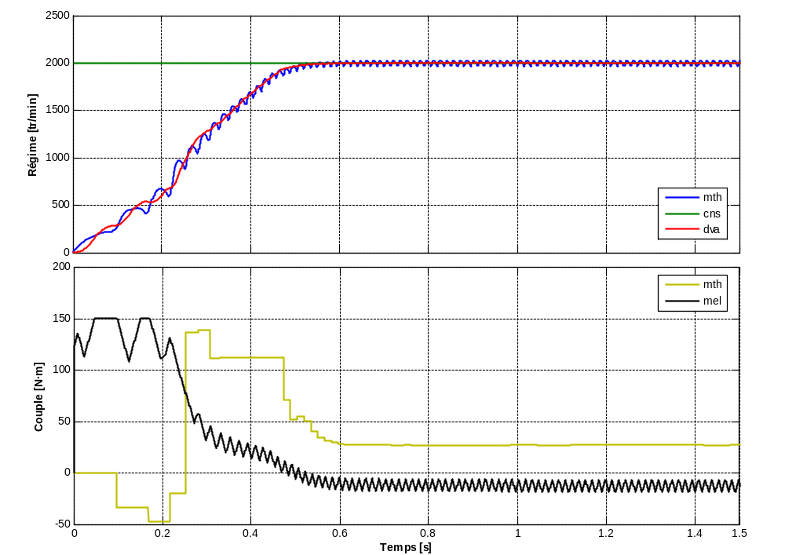

Performance et agrément à 2000 tr/min
Notes:
Respect du temps de montée « perfo » sans dépassement, avec un agrément de mode normal
Complémentarité MEL et MTH

Slide 11
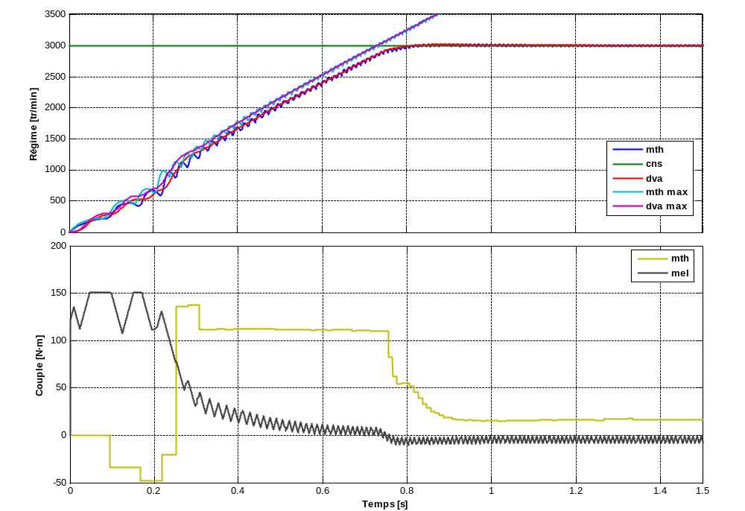
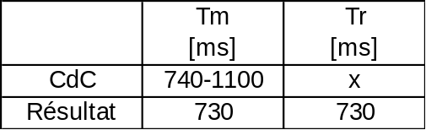
Agrément à faible coût à 3000 tr/min
Notes:
Même constats précédents
Simulation avec MTH et MEL au maximum de ces capacités
Pas de pertes significative par rapport à la performance « maximale » avec un gain en agrément

Slide 12
Optimisation du modèle et de la stratégie avant de la généraliser
Évaluation des impacts du modèle du double volant amortisseur (DVA)
Génération de trajectoire
Amélioration des critères d’agrément pour le démarrage
Optimisation du réglage pour les critères
Essais sur la voiture
Extension de la stratégie à d’autres situations de vie

